Slide 1


基于RISC-V的开源CPU设计
OPEN SOURCE CPU DESIGN BASED ON RISC-V
汇报人：刘顺齐 时间：2022年5月19日

Slide 2

目录
1
研究背景与研究目的
2
国内外研究现状与研究内容
Contents
3
项目创新点、预期成果
4
技术路线、研究积累

Slide 3

1
Part One
研究背景与研究目的

Slide 4
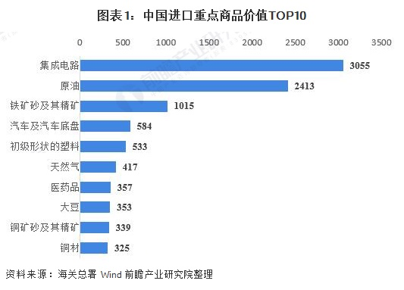

研究背景
过度依赖进口，自给率低
人才缺口大，人才流失多

Slide 5
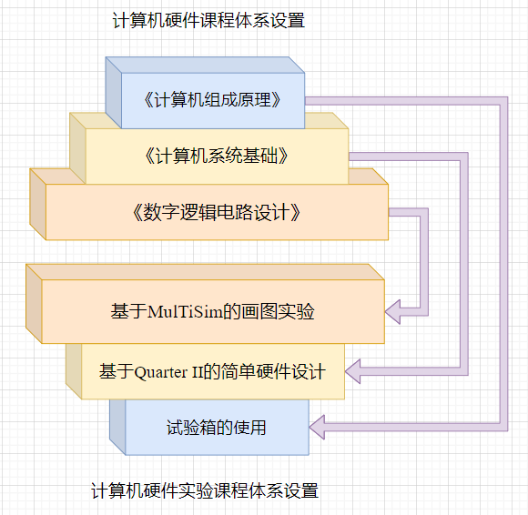

研究背景
头重脚轻
理论与实践脱节

Slide 6
研究目的
设计一款RISC-VCPU
双发射多周期5级流水线
AXI总线、运行Linux内核
缓解大量依赖进口的局面
探索国产化之路
探索硬件实验新模式
摒弃传统的试验箱操作
充分发挥学生的创造性
对接企业前沿，培养实践型人才
1
2
研究目的
探索培养新方案
改革计算机系统能力培养新方案
以兴趣为导向，培养新时代新型CPU人才
4
3
提供CPU设计路线
形成设计文档
记录设计流程，遇到的问题及解决方案
使CPU设计有路可循

Slide 7

2
Part TWO
国内外研究现状与研究内容

Slide 8
国内外研究现状
RISC-V的优点
国内优势
1、开源性
2、架构简单
3、完整的生态
前人的探索
国外发展优势
1、平头哥---玄铁910
2、芯来科技---处理器内核IP研发 3、睿思科技---超低功耗边缘AI芯片SOC
4、赛昉科技---RISC-V内核天枢系列处理器
国内外发展现状及前人对该问题的研究，体现该项目的必要性和可行性

Slide 9
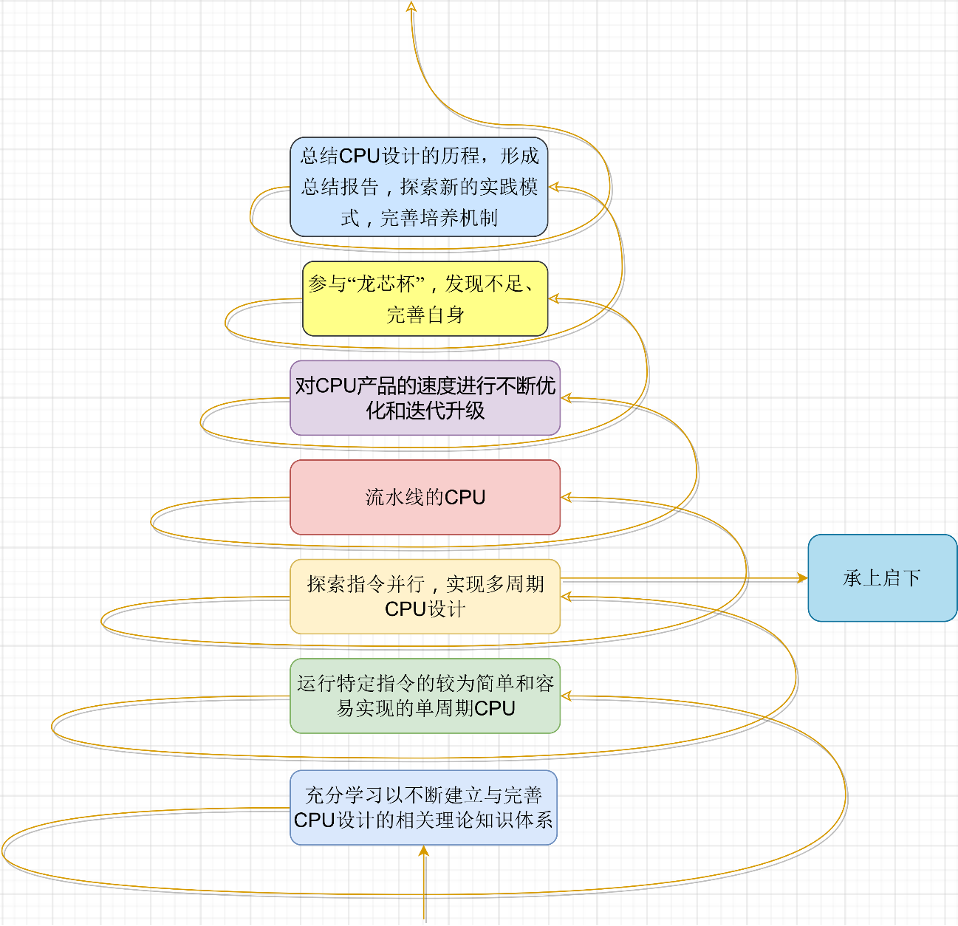
研究内容
总体设计思路
1、采用研究与实践相结合的方式展开
2、分阶段、分步骤的迭代升级
3、螺旋式上升的设计思路
技术<--->功能
1）建立与完善CPU设计的相关理论知识体系
2）特定指令的较为简单和容易实现的单周期CPU
3）完善和丰富指令体系，提高执行的正确性和效率
4）引入指令并行技术，实现多周期CPU设计
5）引入流水线与前递技术，实现多周期流水线CPU
6）Cache技术、分支预测技术等技术优化CPU性能
7）添加AXI总线，嵌入Linux内核

Slide 10

3
Part THERR
项目创新点、预期成果

Slide 11



项目创新点
共享性与开放性
1、设计成果代码开源至多个平台
2、建设讨论社区，交流解惑
3、建设线上交流环境，促进知识共享，共同进步。
中国开源软件推进联盟

Slide 12
项目创新点
在课程教学中的探索性
1、与新技术对接，加深理解
2、萌发兴趣与热情
3、探索计算机硬件方向的人才培养新模式
1、理论与实践不能有效衔接
2、课程实践平台相比于前沿滞后
1、突破传统计算机组成课程的实验模式
2、摆脱试验箱，拥抱新体系
1、将RISC-V引入课程教学
2、增进学生对 CPU 的理解
3、便于掌握 CPU 的基本原理和设计要素

Slide 13
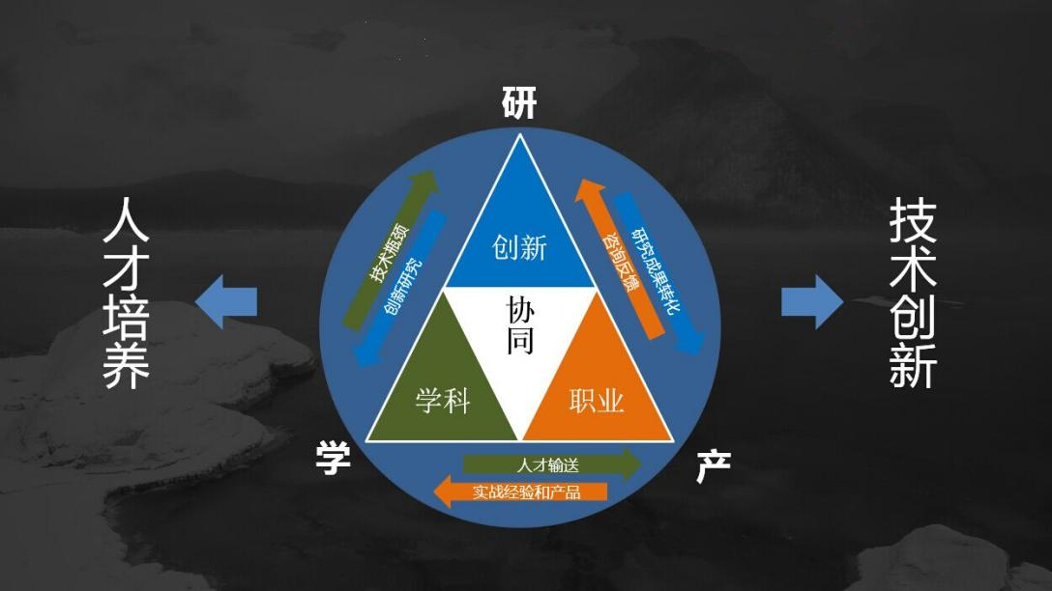
项目创新点
产学研相结合
1、研究解决瓶颈，创新指导学习
2、研究成果转化引领产业，产业促进研究转型升级
3、对接企业前沿输送新型人才，实战提供经验和产品
4、相互协同，共同发展
产学研---职业、学科、创新协同

Slide 14
预期成果
1
设计一款基于RISC-V架构的双发射多周期5级流水，47条RISC-V指令集，主频≥50MHz的开源CPU
2
实现在CPU上运行Linux内核，并将核心源码开源，为本科生提供一种设计RISC-V架构CPU的思路
3
总结设计思路和流程形成设计文档，提出一种在高等教育阶段本科生设计CPU行之有效的方法与路线，探索本科生计算机系统能力培养新模式

Slide 15

4
Part FOUR
技术路线、研究积累

Slide 16
技术路线
基础知识学习
研究讨论
具体CPU设计
总结完善

Slide 17
研究积累
发展迅速
直击前沿
客观条件
01
02
03
环境建设
主观条件
已有成绩

Slide 18

谢谢
汇报人：刘顺齐 时间：2022年5月19日

